Slide 1

人工智慧物聯網 AIoT 實作 雲端居家影像辨識監控系統
課程簡介與基礎導論

Slide 2
課程目標
影像辨識的訓練與推論：學員透過影像辨識訓練平台，訓練出專屬於學員自行設定的應用情境的神經網路模型。
雲端訊息設定與傳遞：學員透過設定雲端服務平台，建立一個即時訊息(Line 或 Google Sheets) 傳遞的過程，以符合學員自行設定的應用情境所需。
整合影像辨識與雲端訊息傳遞：學員自行定義應用的情境，透過影像辨識識別出環境狀態的改變，並且進而透過雲端訊息達成遠端得知監控狀態。

Slide 3

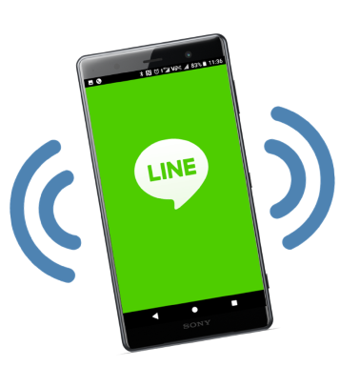


雲端居家影像辨識監控系統
課程目標
透過API
發送辨識結果
至
雲端伺服器
IFTTT
雲端服務橋接
訊息投送至
其他設備
行動裝置
接收訊息
Web Hooks
Line
Messenger
影像辨識
Google Cloud
Sheets

Slide 4
課程特色
雲端平台進行影像辨識訓練：透過易學易用的Microsoft Lobe.ai 進行影像分類 Classification 的神經網路訓練與模型的匯出。
雲端訊息服務平台的操作：申請IFTTT雲端服務平台帳號，並且進行Line 或 Google Sheets 訊息雲端傳輸的設定與測試。
AIoT邊緣運算示範：講師使用華碩邊緣運算裝置(Tinker Board 2S)，進行AIoT主題流程應用的部屬與測試的示範操作。

Slide 5
課程特色
簡單的Python程式設計教學：透過修改範例程式讓學員針對特定的使用情境進行簡單的程式設計，學員無須具備程式設計基礎，只要針對特定程式片段進行簡單參數的調整，便可以進行操作。
小專題實作：學員針對自行設定的情境進行簡單的小專題實作，透過小專題實作建立學員整體AIoT應用的基本認識。

Slide 6
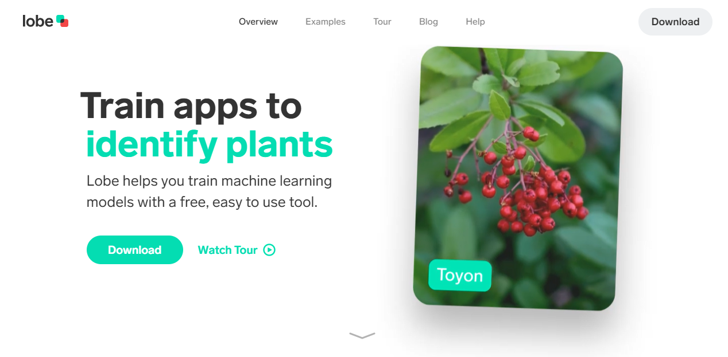
課程特色
易學易用的 Microsoft Lobe.ai
https://www.lobe.ai

Slide 7
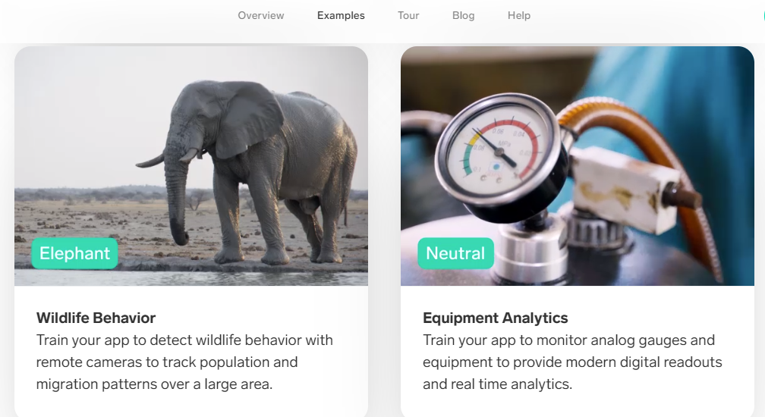
課程特色
應用廣泛的 Microsoft Lobe.ai
https://www.lobe.ai/examples

Slide 8
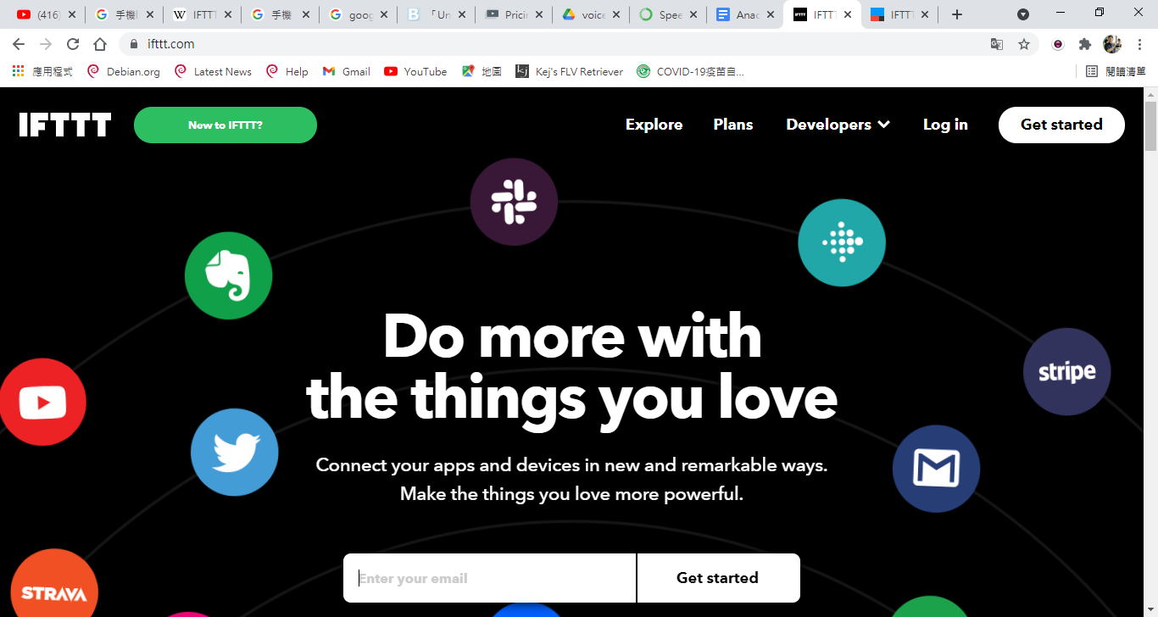
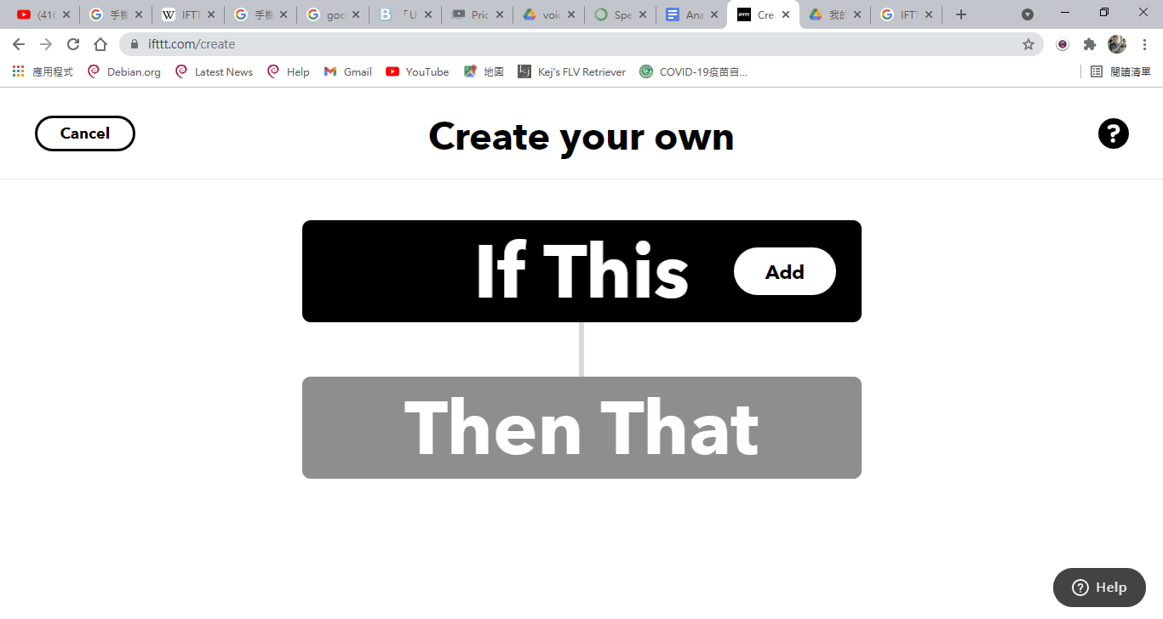
課程特色
環境整合度甚高的IFTTT
https://ifttt.com/

Slide 9
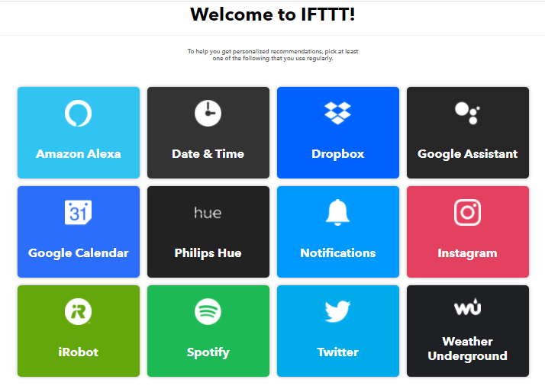
課程特色
雲端服務選擇廣泛的IFTTT
https://ifttt.com/

Slide 10
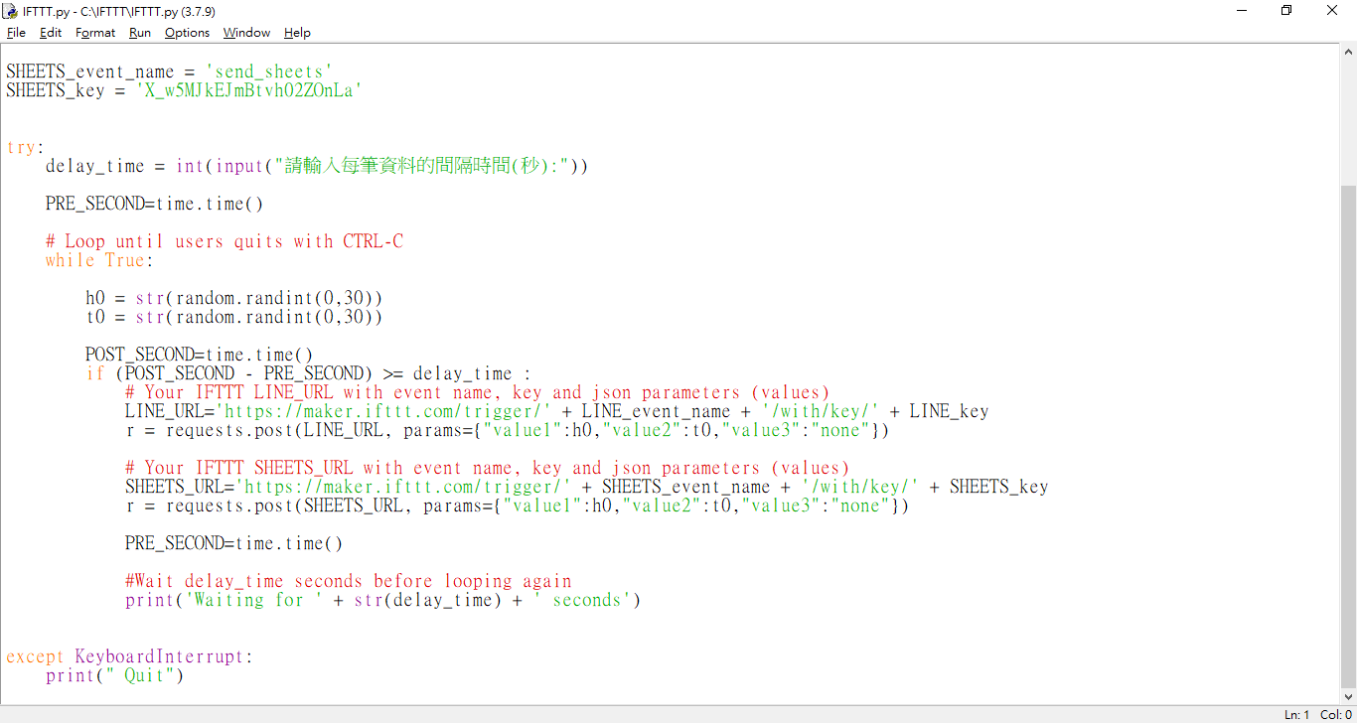
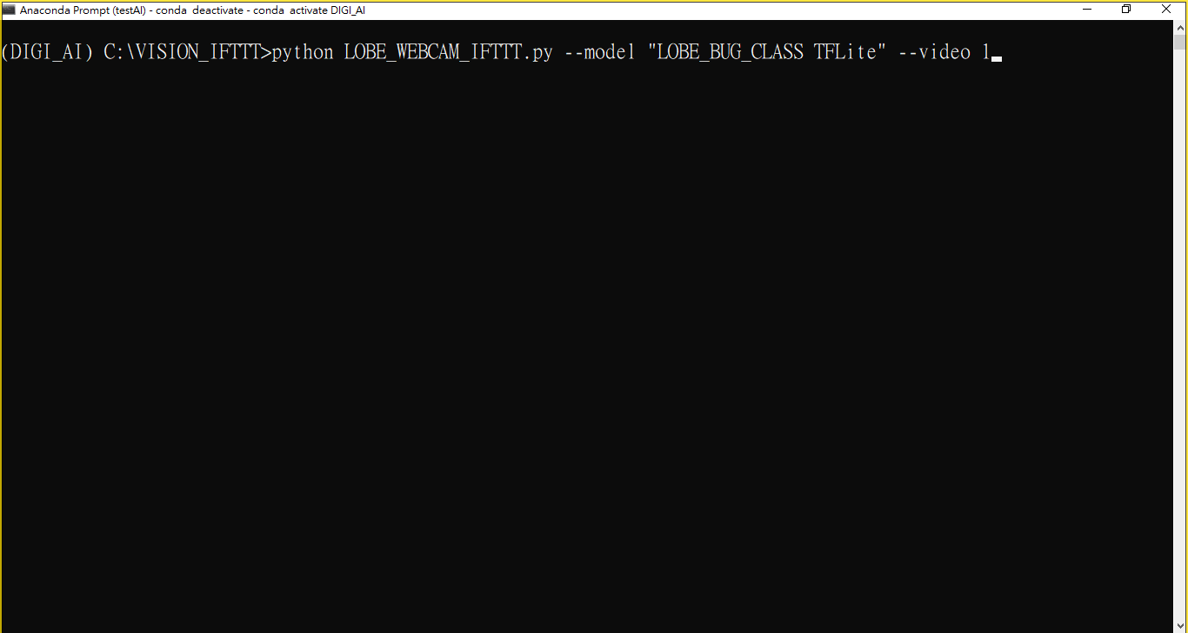
課程特色
簡單易懂的Python範例程式程式教學

Slide 11
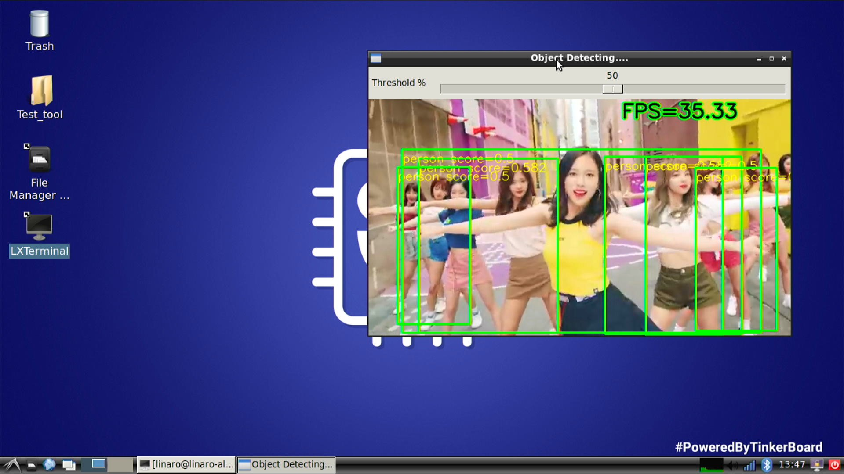
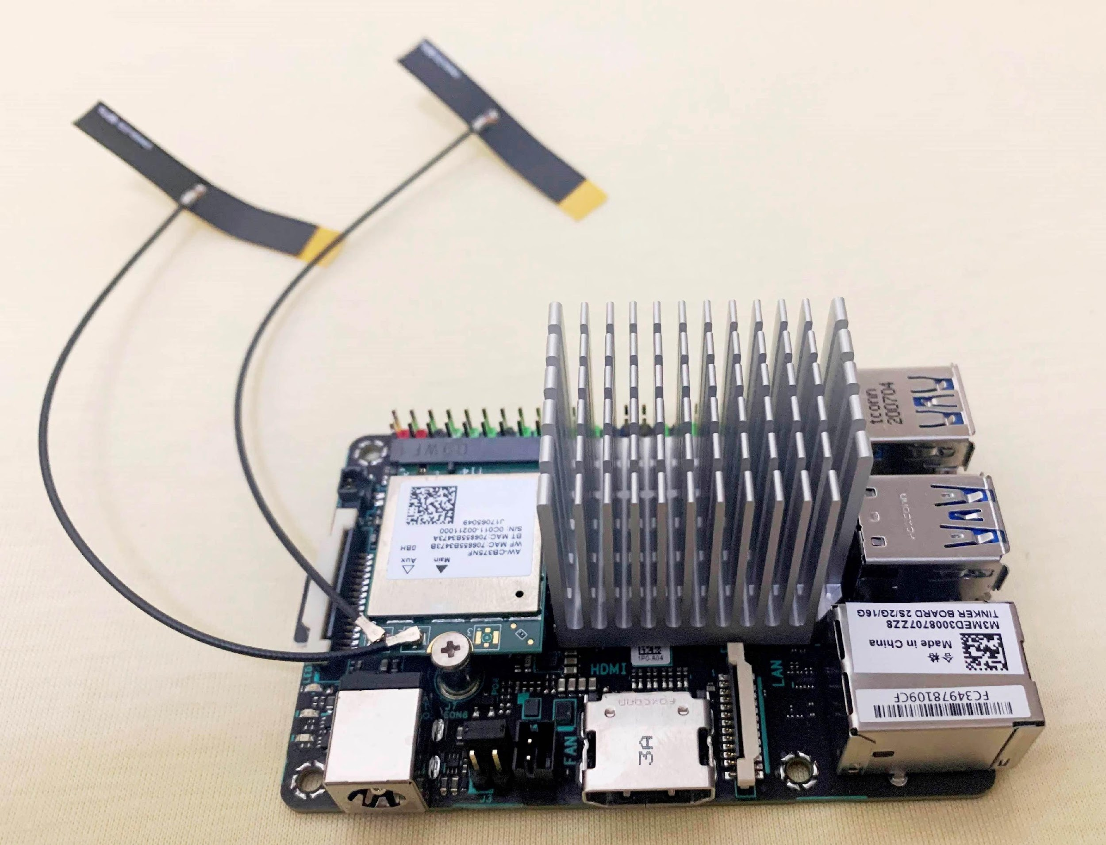
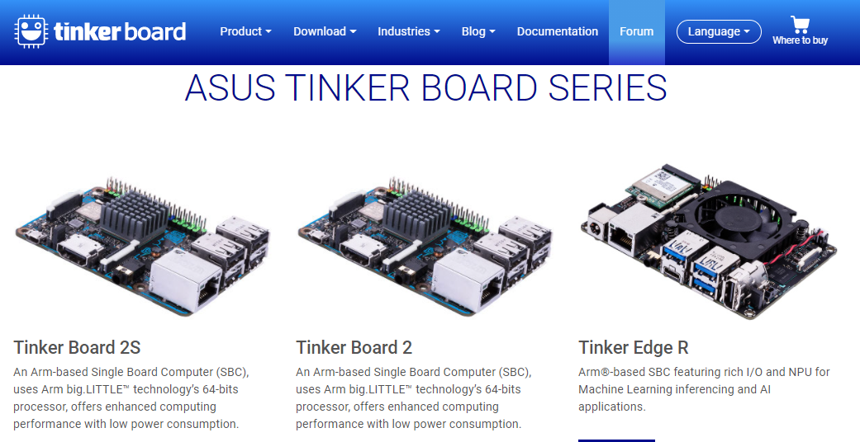
課程特色
講師示範操作業界常用AIoT邊緣運算裝置

Slide 12
具體成果
階段性的學習任務均有具體成果呈現
影像辨識分類
Lobe.ai實作
Python影像辨識分類器
雲端訊息傳遞
IFTTT帳號與雲端服務申請
Python定時雲端訊息傳輸
整合運用Python程式設計
影像辨識與雲端傳輸整合
雲端居家影像監控系統

Slide 13
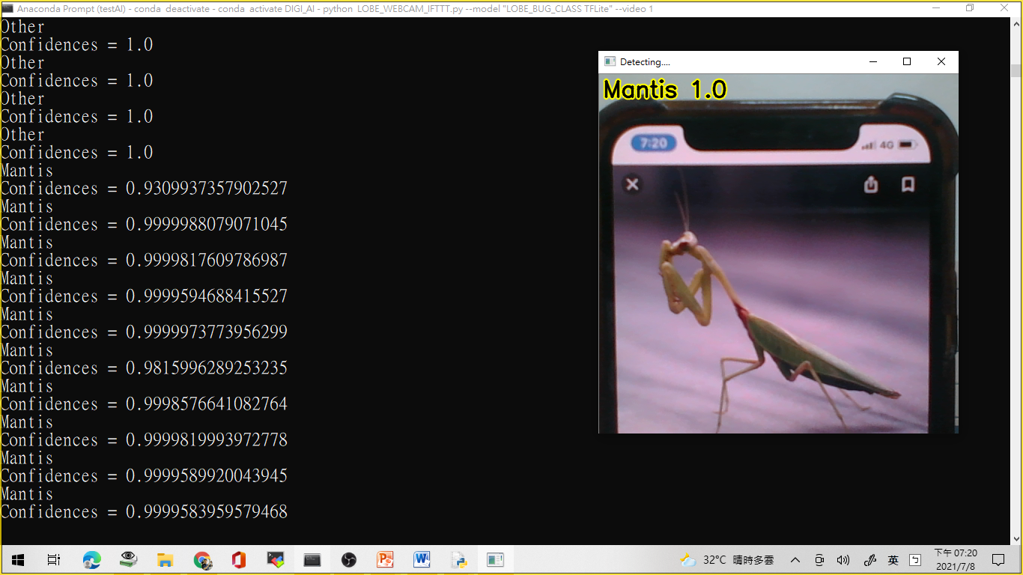
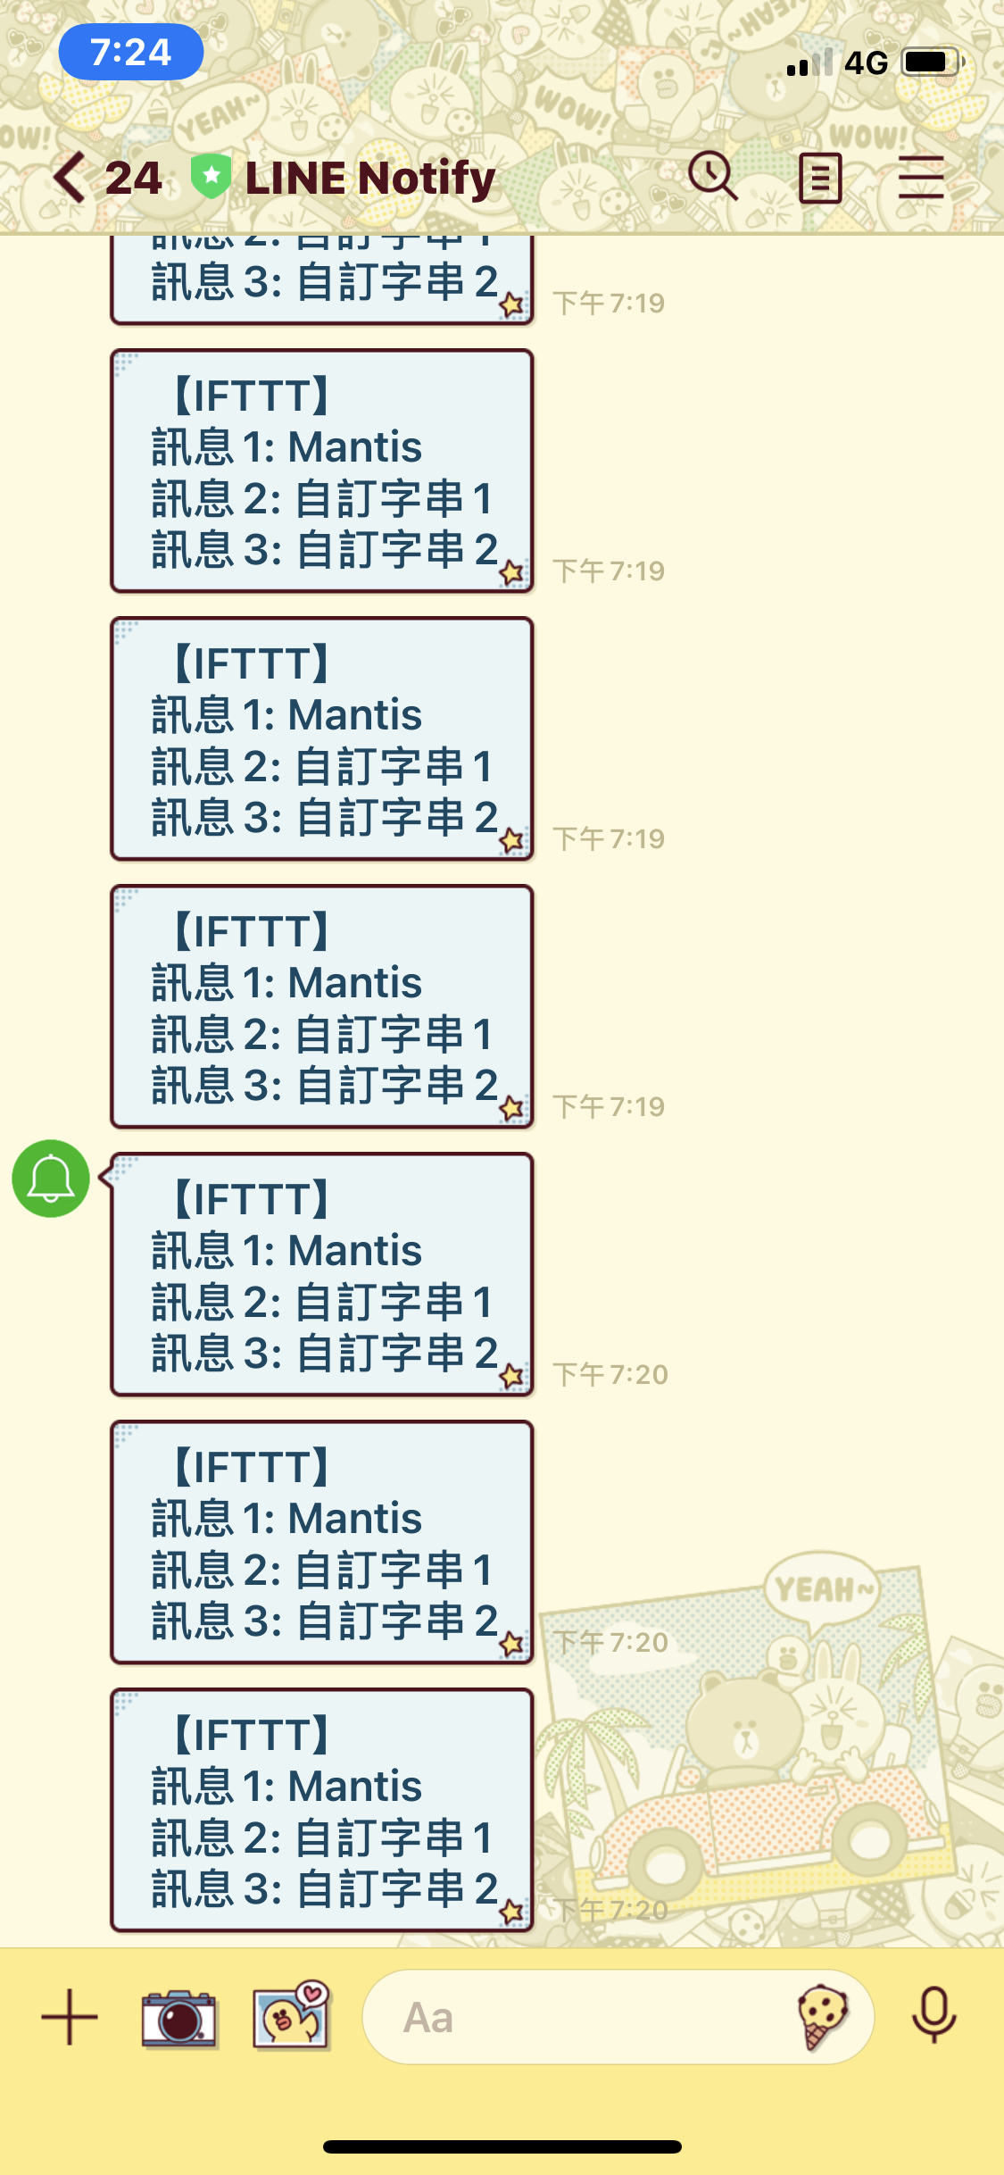
具體成果

Slide 14
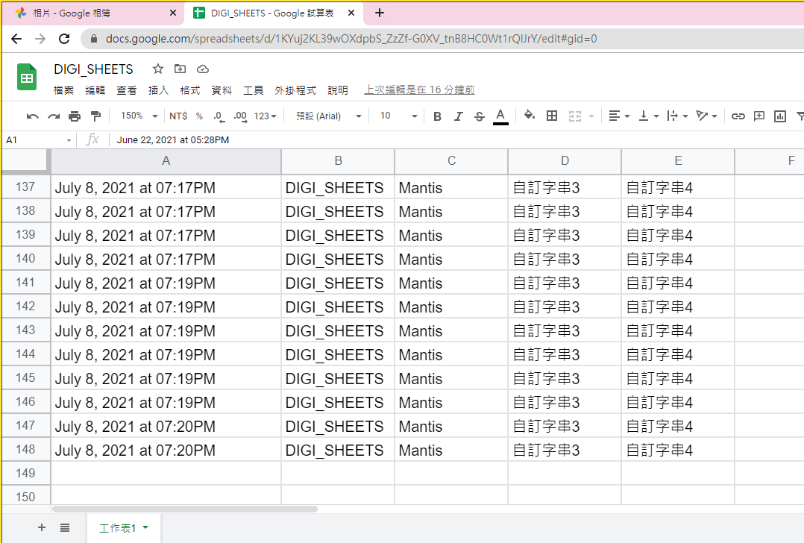
具體成果

Slide 15
人工智慧物聯網 AIoT 實作 雲端居家影像辨識監控系統
課程簡介與基礎導論

Slide 16
基礎導論
人工智慧 與 機器學習

Slide 17
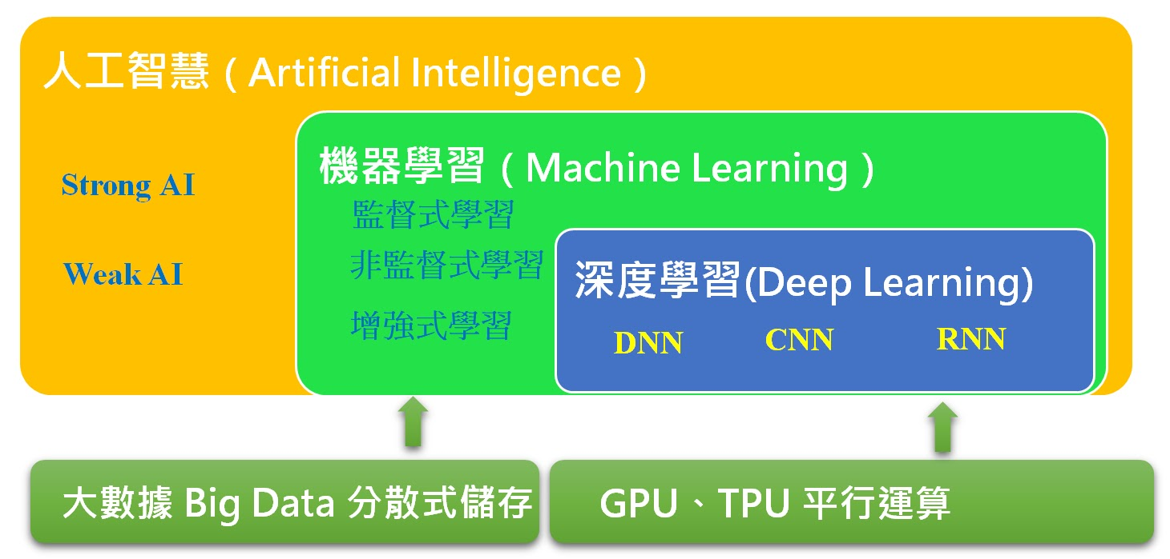
實現人工智慧的理論與技術
類神經網路 ANN
圖片來源:http://tensorflowkeras.blogspot.com/2017/06/blog-post_15.html

Slide 18
機器學習流程
提供 素材
修正 策略
素材 前處理
素材蒐集不易
素材前處理不易
推論
訓練

Slide 19
以 影像辨識 為例
介紹 深度學習 與 類神經網路

Slide 20
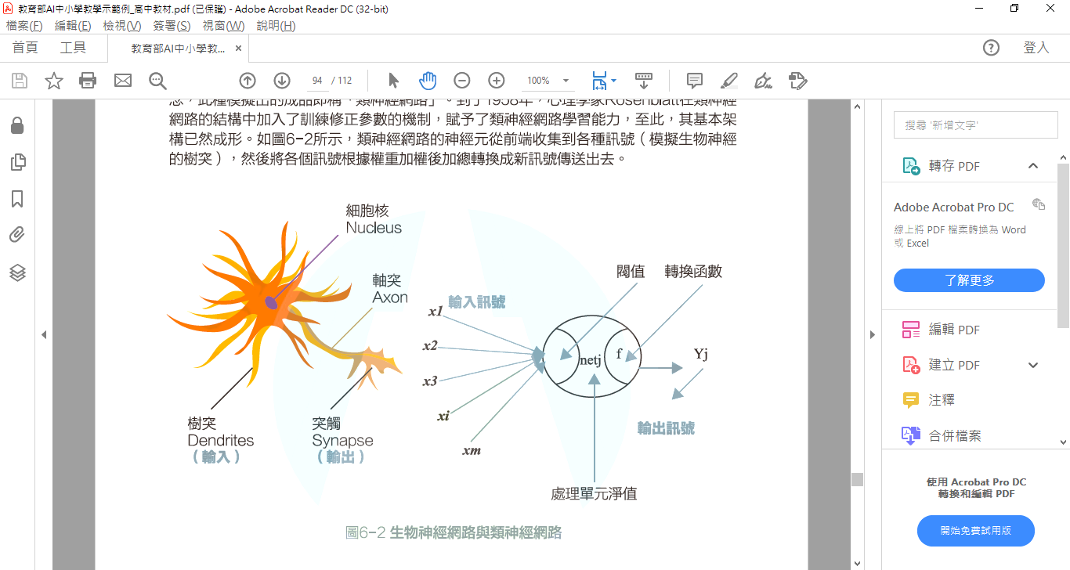
類神經網路 ANN
深度學習理論採用和人類大腦神經元類似的運作概念
圖片來源:教育部AI中小學教材示範例

Slide 21

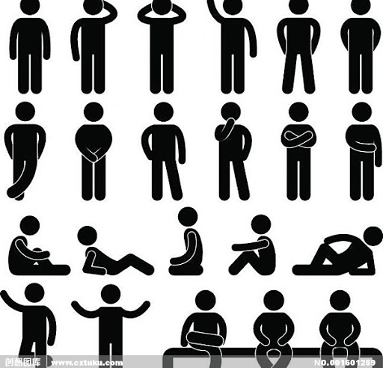
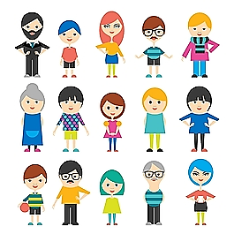


人類大腦神經網路運作
強
強
強
傑克
弱
弱
弱

Slide 22
類神經網路運作
強
強
強
傑克
弱
弱
弱

Slide 23
神經網路 訓練 的目的
建立細胞核
對事物的識別
的敏感度
建立辨識輸入條件
的敏感度
建立特徵值
圖片來源:教育部AI中小學教材示範例

Slide 24
基礎導論
AIoT 與 雲端運算 的關係

Slide 25
人工智慧物聯網 AIoT 的架構
通信技術 是 AI 與 IoT 相互連結的關鍵。
對於環境數據進行判斷或預測
AI
通信
對於環境進行數據化處理與環境管控
橋接AI與IoT的訊息
IoT

Slide 26
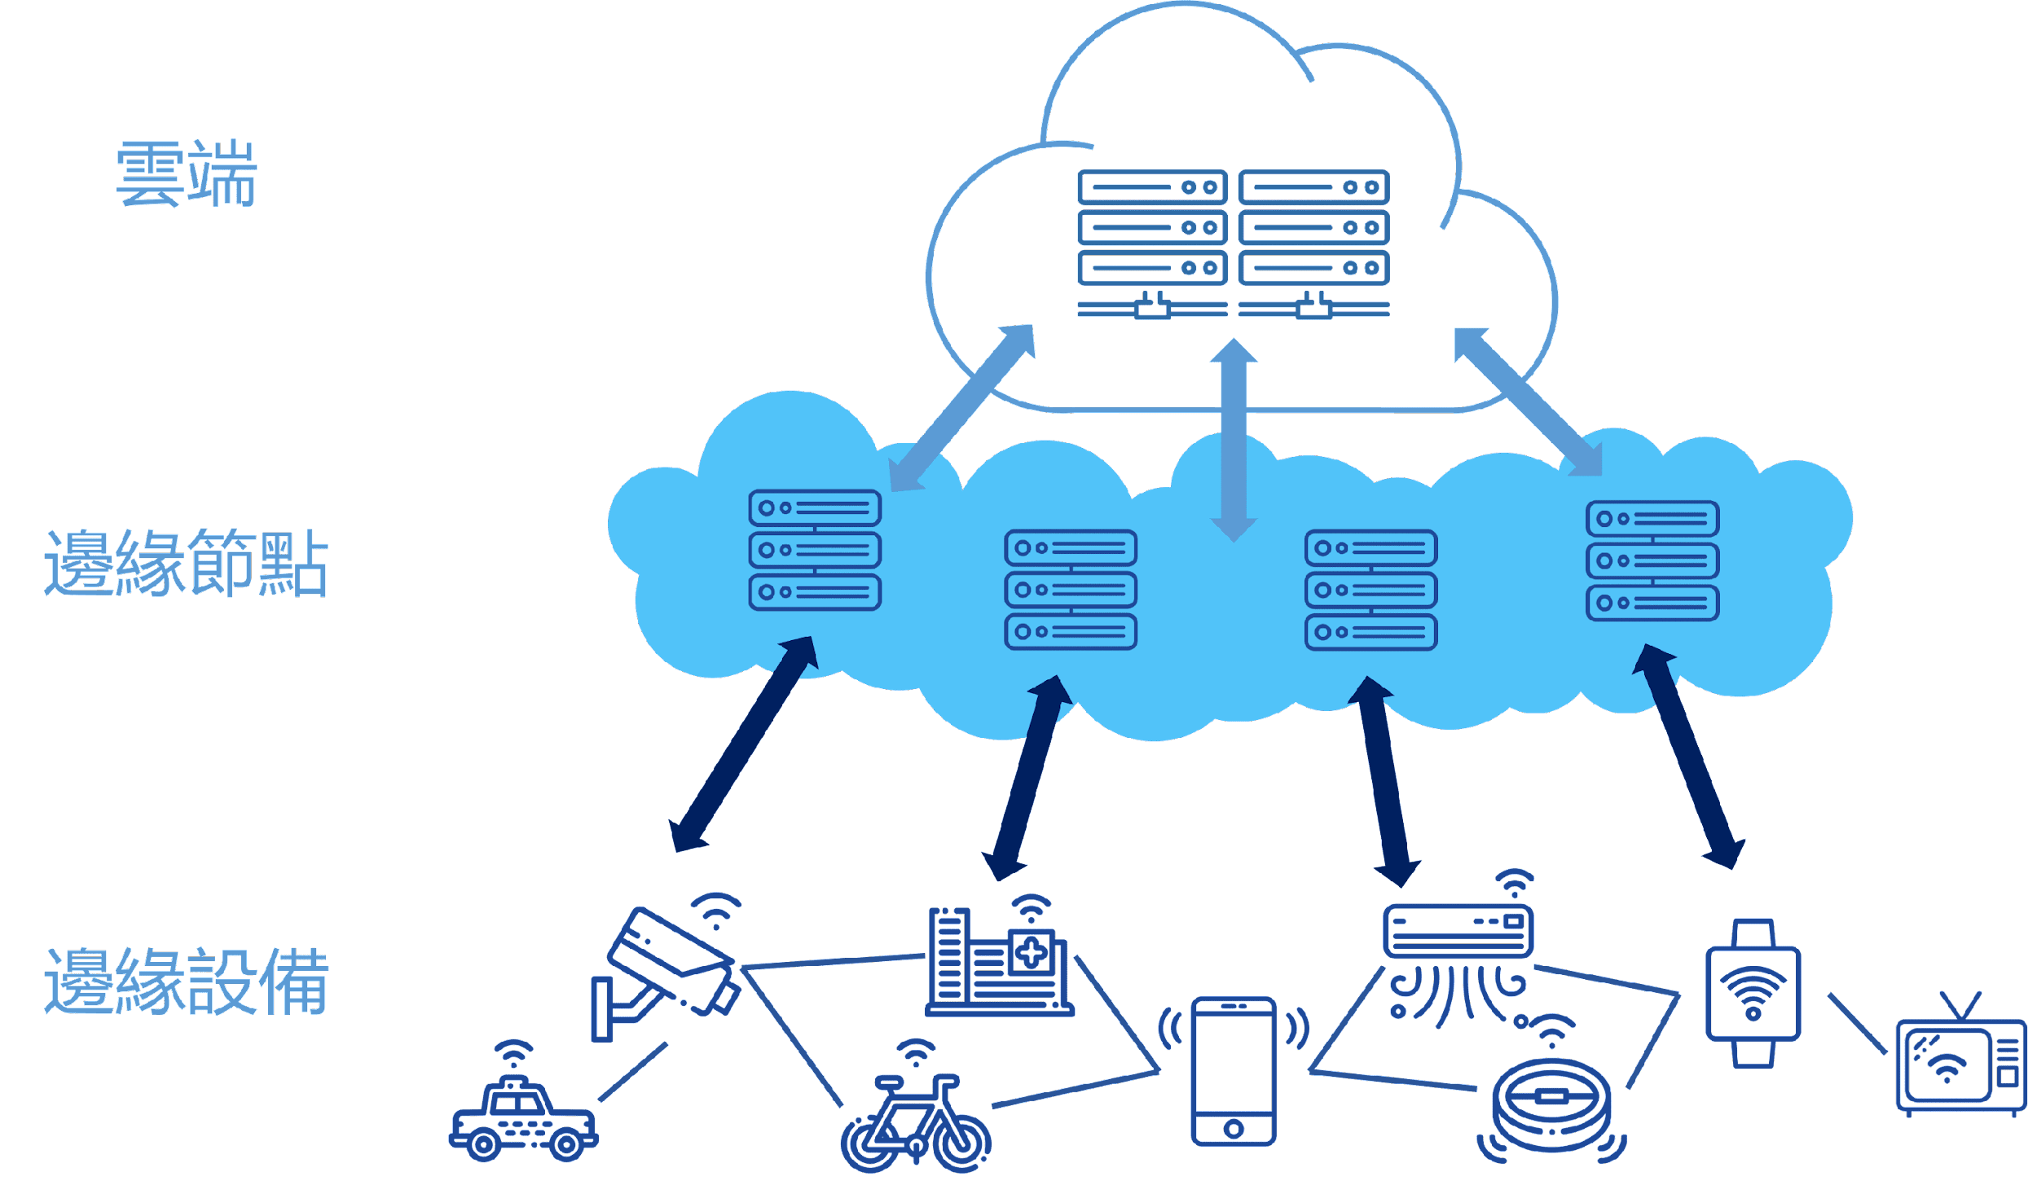
AIoT 的實際構建
AIoT 的構建方式：雲端AI服務 與 邊緣運算AI 整合

Slide 27
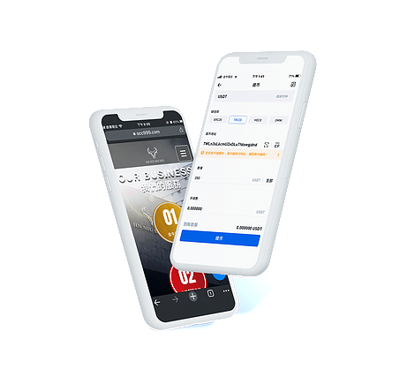
人工智慧物聯網AIoT的技術原理
透過API
發送環境資訊
至
雲端伺服器
雲端資訊
投送至
其他設備
全雲端運算
影像辨識
各種
環境
狀態
透過API
接收雲端資訊
使用者

Slide 28
人工智慧物聯網AIoT的技術原理
透過API
發送辨識結果
至
雲端伺服器
雲端資訊
投送至
其他設備
雲端訊息
橋接傳遞
各種
環境
狀態
邊緣運算
裝置

